Slide 1
Oracle Database 19c RAC 과정
동적 데이터베이스 서비스
접속을 어느 인스턴스가 받을지 정하는 이름
제12장

Slide 2
학습 목표
• 기본 서비스와 리스너별 등록 차이를 읽는다
• 선호·가용 인스턴스로 서비스를 만든다
• relocate가 새 접속과 기존 세션에 주는 영향을 안다
• 계획 정지와 실제 장애의 차이를 설명한다
• SCAN 분산의 두 층을 구분한다

Slide 3
Agenda
• 12.2 서비스란 무엇인가
• 12.3 서비스 생성
• 12.4 기동과 배치 확인 / 12.5 서비스 이동
• 12.6 장애 시 자동 이동
• 12.7 SCAN 부하 분산 / 12.8 운영 지침

Slide 4
12.2
서비스란 무엇인가
• 이미 있는 서비스
• 리스너에서 본 서비스
• 서비스를 두는 이유

Slide 5
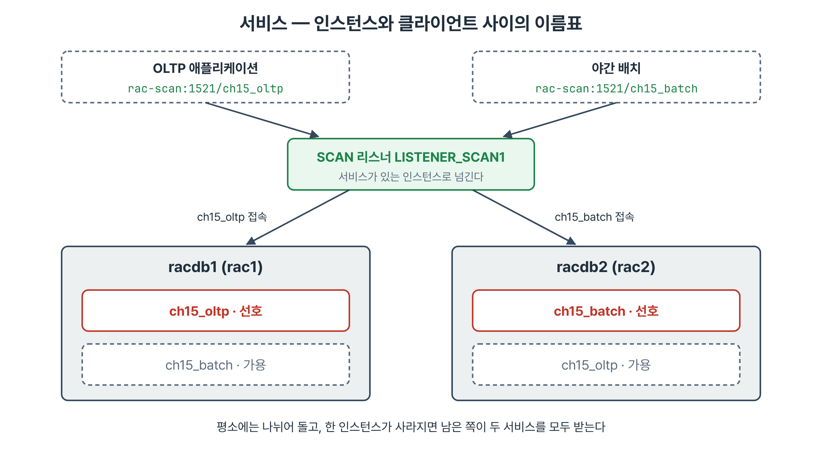
서비스는 이름표
선호를 엇갈리게, 서로를 가용으로
Notes:
서비스는 인스턴스와 클라이언트 사이에 두는 이름표입니다. OLTP 애플리케이션은 ch15_oltp라는 이름으로, 배치는 ch15_batch라는 이름으로 SCAN에 접속합니다. SCAN 리스너는 그 서비스가 등록된 인스턴스로 연결을 넘깁니다. 아래를 보면 ch15_oltp는 racdb1이 선호이고 racdb2가 가용이며, ch15_batch는 그 반대입니다. 평소에는 나뉘어 돌다가 한쪽 인스턴스가 사라지면 남은 쪽이 두 서비스를 모두 받습니다. 클라이언트는 접속 문자열을 바꿀 필요가 없습니다.

Slide 6
이미 있는 서비스
사용자 서비스가 없어도 다섯 개
• SYS$BACKGROUND, SYS$USERS: 내부 서비스
• racdb: 기본 서비스, racdbXDB: XML DB
• racpdb1: PDB 서비스, CON_ID 3
• 루트의 DBA_SERVICES에는 racpdb1이 없음
Notes:
사용자 서비스를 하나도 만들지 않은 상태에서도 GV 달러 ACTIVE_SERVICES에는 다섯 서비스가 인스턴스마다 있어 열 행이 나옵니다. SYS$BACKGROUND는 백그라운드 프로세스, SYS$USERS는 서비스 이름 없이 붙은 세션이 속하는 내부 서비스입니다. racdb는 데이터베이스 이름과 같은 기본 서비스이고, racpdb1은 PDB를 만들 때 자동으로 생긴 PDB 서비스입니다. 루트에서 DBA_SERVICES를 보면 racpdb1이 빠지는데, 이 뷰가 현재 컨테이너의 서비스만 보여 주기 때문입니다.

Slide 7
리스너에서 본 서비스
노드 리스너와 SCAN 리스너
• 노드 리스너: 그 노드의 인스턴스만, has 1 instance
• 노드 리스너는 공용 IP와 VIP를 함께 들음
• SCAN 리스너: 두 인스턴스 모두, has 2 instance(s)
• 노드에 없으면 그 인스턴스, SCAN에 없으면 클러스터 전체 문제
Notes:
서비스는 인스턴스가 리스너에 등록하는 것이라 리스너 쪽에서도 보입니다. rac1의 노드 리스너는 공용 IP와 VIP 두 주소를 듣고 racdb1만 등록되어 있습니다. SCAN 리스너에는 같은 서비스에 두 인스턴스가 모두 등록되어 있습니다. 클라이언트는 SCAN에 붙고 SCAN 리스너가 인스턴스를 골라 넘겨 줍니다. 진단할 때는 두 리스너를 구분합니다. 노드 리스너에 없으면 그 노드 인스턴스의 문제이고 SCAN 리스너에 없으면 어디에서도 서비스가 돌지 않는 것입니다.

Slide 8
서비스를 두는 이유
네 가지 쓰임
• 업무별 부하 분리
• SERVICE_NAME으로 세션 분류
• 장애 때 가용 인스턴스로 이동
• 유지보수 전 새 접속 비우기
Notes:
기본 서비스로도 접속은 됩니다. 그래도 서비스를 따로 두는 이유는 네 가지입니다. 첫째, OLTP와 배치처럼 성격이 다른 업무를 다른 인스턴스로 보내 서로 방해하지 않게 합니다. 둘째, GV 달러 SESSION의 SERVICE_NAME으로 세션이 어느 업무에서 왔는지 바로 알 수 있습니다. 셋째, 선호 인스턴스가 죽으면 가용 인스턴스로 옮겨 갑니다. 넷째, 노드를 내리기 전에 서비스를 옮겨 새 접속을 미리 비울 수 있습니다.

Slide 9
12.3
서비스 생성
• 선호와 가용
• 잘못된 정의
• config로 본 정의

Slide 10
선호와 가용
srvctl add service
• ch15_oltp: 선호 racdb1, 가용 racdb2
• ch15_batch: 선호 racdb2, 가용 racdb1
• ora.racdb.ch15_oltp.svc 자원 생성
• 일반 자원 17개 → 19개
Notes:
서비스를 만들 때 정하는 것은 평소 어디서 돌지와 그곳이 사라지면 어디로 갈지 두 가지입니다. 앞을 선호, 뒤를 가용이라고 합니다. 실습에서는 두 서비스의 선호를 엇갈리게 두고 서로를 가용으로 지정했습니다. 명령이 성공하면 아무것도 출력하지 않습니다. 만들어진 서비스는 ora 점 DB 이름 점 서비스 이름 점 svc라는 Clusterware 자원이 되고, 일반 자원 수가 17에서 19로 늘어납니다. 만들기만 했으므로 아직 OFFLINE입니다.

Slide 11
잘못된 정의는 저장되지 않는다
PRKO-2101과 PRCD-1120
• 없는 인스턴스 racdb9 선호 → PRKO-2101
• 없는 데이터베이스 → PRCD-1120 + PRCR-1001
• 만들기 전에 거부, 흔적 없음
• 겹친 오류는 아래 줄이 원인
Notes:
없는 인스턴스를 선호로 지정하면 PRKO-2101로 거부됩니다. 명령행 해석 단계에서 인스턴스 이름이 목록에 없다는 것을 잡아 준 것입니다. 없는 데이터베이스 이름을 쓰면 PRCD-1120과 PRCR-1001이 두 줄로 나오고 진짜 원인은 아래 줄입니다. 두 경우 모두 서비스가 만들어지지 않습니다. 이름이 틀린 서비스가 저장되었다가 기동할 때에야 문제가 드러나는 것보다 훨씬 낫습니다. 11장에서 정리한 접두어 규칙이 그대로 적용됩니다.

Slide 12
config로 본 정의
지정하지 않은 항목은 기본값
• Cardinality 1: 한 인스턴스에서만
• Service role PRIMARY, Management policy AUTOMATIC
• CLB goal LONG: 세션 수 기준
• Failover·Commit Outcome 비어 있음 → 13장
Notes:
srvctl config service 출력에는 지정하지 않은 항목도 기본값으로 채워져 나옵니다. Cardinality 1은 한 번에 한 인스턴스에서만 돈다는 뜻이고 선호를 둘 지정하면 2가 됩니다. Service role PRIMARY는 Data Guard 프라이머리일 때만 돈다는 뜻이고, Management policy AUTOMATIC은 데이터베이스와 함께 뜬다는 뜻입니다. Connection Load Balancing Goal은 SCAN이 접속을 나누는 기준입니다. 비어 있는 Failover와 Commit Outcome 항목은 다음 장에서 채웁니다.

Slide 13
PDB 서비스와 명령 모음
정의를 바꾸는 명령과 상태만 바꾸는 명령
• -pdb racpdb1로 서비스를 PDB에 붙인다
• start·stop·relocate는 상태만
• modify·enable·disable·remove는 정의
• 재기동 뒤 유지할 변경은 정의로
Notes:
CDB 환경에서는 pdb 옵션으로 서비스를 PDB에 붙이는 것이 좋습니다. 그 서비스로 접속하면 곧바로 PDB 안으로 들어가고, PDB를 다른 CDB로 옮겨도 서비스 이름만 유지하면 클라이언트를 바꾸지 않아도 됩니다. 서비스 명령은 상태만 바꾸는 것과 정의를 바꾸는 것으로 나뉩니다. start, stop, relocate는 지금의 상태만 바꾸고 modify, enable, disable, remove는 정의를 바꿉니다. 재기동 뒤에도 유지되어야 하는 변경은 반드시 정의를 바꾸는 명령으로 합니다.

Slide 14
12.4
기동과 배치 확인
• status database -v
• GV$와 리스너
• 실제 접속

Slide 15
배치 확인
네 곳에서 같은 답이 나와야 한다
• srvctl status database -v: with online services
• GV$ACTIVE_SERVICES: 서비스별 INST_ID
• 노드 리스너와 SCAN 리스너의 has 1 instance
• SCAN으로 10번 접속 → 10번 racdb1
Notes:
서비스를 기동한 뒤에는 여러 각도에서 배치를 확인합니다. srvctl status database에 v를 붙이면 인스턴스마다 어떤 서비스가 떠 있는지 함께 나옵니다. 이것은 Clusterware가 아는 배치입니다. GV 달러 ACTIVE_SERVICES는 인스턴스가 아는 배치이고 둘이 일치해야 합니다. 리스너를 보면 rac1 노드 리스너에는 ch15_oltp만 있고 SCAN 리스너에는 둘 다 있지만 각각 인스턴스 하나뿐입니다. 마지막으로 SCAN을 통해 실제로 열 번 접속해 열 번 모두 racdb1에 붙는 것을 봅니다.

Slide 16
접속 확인 스크립트
반드시 SCAN 주소로
• rac-scan:1521/서비스명으로 반복 접속
• v$instance 이름을 세어 분포 확인
• 노드 리스너 주소로는 검증 불가
• 서비스 변경 때마다 실행
Notes:
접속 확인은 SCAN 주소로 해야 의미가 있습니다. 노드 리스너 주소로 붙으면 그 노드의 인스턴스로만 갈 수 있어서, 서비스가 다른 노드에 있으면 ORA-12514가 날 뿐 배치를 검증할 수 없습니다. 서비스 이름을 인자로 받아 여러 번 접속하고 인스턴스 이름을 세는 짧은 스크립트를 하나 만들어 두면 좋습니다. 정의와 상태가 맞아도 클라이언트 설정이나 이름 해석 문제로 실제 접속이 다르게 갈 수 있으므로 서비스를 바꿀 때마다 실행합니다.

Slide 17
12.5
서비스 이동
• relocate
• 기존 세션
• 정의는 그대로

Slide 18
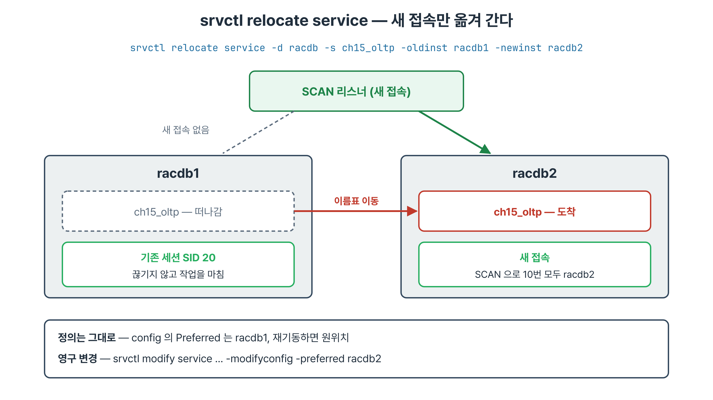
relocate는 새 접속만 옮긴다
기존 세션은 원래 인스턴스에서 작업을 마친다
Notes:
relocate service로 ch15_oltp를 racdb1에서 racdb2로 옮긴 장면입니다. oldinst와 newinst를 모두 적게 해서 지금 어디에 있는지 명시하도록 합니다. 이동은 2초 안팎이면 끝나고 그 뒤 SCAN으로 들어오는 새 접속은 모두 racdb2로 갑니다. 왼쪽 아래가 중요합니다. 이동 직전에 붙어 45초 동안 대기하던 세션은 이동 뒤에도 같은 인스턴스, 같은 SID로 작업을 마쳤습니다. relocate는 이미 맺어진 연결을 끊지 않고 새 접속의 방향만 바꿉니다.

Slide 19
기존 세션 정리
-drain_timeout과 -stopoption
• 기본은 기다리지도 끊지도 않음
• -drain_timeout 120: 최대 120초 대기
• -stopoption IMMEDIATE: 남은 세션 정리
• 세션이 빠지려면 앱이 연결을 반납해야
Notes:
기존 세션까지 정리하고 싶다면 drain_timeout과 stopoption을 함께 씁니다. 예를 들어 drain_timeout을 120으로 주면 남은 세션이 스스로 빠지기를 최대 120초 기다리고, 그 뒤에도 남은 세션은 stopoption에 따라 정리합니다. 트랜스크립트에서는 두 옵션 없이 실행했으므로 기다리지도 끊지도 않았습니다. 세션이 스스로 빠지려면 애플리케이션이 연결을 반납해야 하는데, 커넥션 풀이 FAN 이벤트를 받아 연결을 정리하는 구조는 13장에서 다룹니다.

Slide 20
정의는 그대로
status만 바뀌고 config는 그대로
• relocate 뒤에도 Preferred racdb1
• DB 재기동하면 선호 인스턴스로 원위치
• 영구 변경: modify service -modifyconfig
• 11장의 status와 config 구분 그대로
Notes:
relocate 뒤에 srvctl config service를 보면 선호 인스턴스는 여전히 racdb1입니다. relocate는 현실만 바꾸고 정의는 건드리지 않습니다. 그래서 데이터베이스를 재기동하면 서비스는 정의대로 racdb1에서 뜹니다. 임시로 옮겨 둔 것이 재기동으로 원위치되는 셈입니다. 배치를 영구히 바꾸고 싶다면 modify service에 modifyconfig를 붙여 선호와 가용 목록을 다시 지정합니다. 11장에서 본 status는 현실, config는 정의라는 구분이 여기서도 그대로입니다.

Slide 21
12.6
장애 시 자동 이동
• CRS-2974
• -force 정지
• 실제 장애와 복귀

Slide 22
CRS-2974
서비스가 도는 인스턴스는 그냥 못 내린다
• srvctl stop instance -i racdb1 거부
• PRCD-1131, PRCR-1133, PRCR-1132, CRS-2974
• 서비스 자원을 정지·이동해야 하는데 force 없음
• 무심코 내리는 일을 막는 장치
Notes:
서비스가 떠 있는 인스턴스를 srvctl stop instance로 내리려 하면 거부됩니다. 오류가 네 줄 겹쳐 나오는데 원인은 마지막 CRS-2974에 있습니다. 이 인스턴스를 내리려면 그 위에서 도는 서비스 자원을 정지하거나 옮겨야 하는데 force 플래그가 지정되지 않았다는 내용입니다. 서비스가 도는 인스턴스를 무심코 내려 접속을 끊는 일을 막아 주는 장치입니다. 서비스가 없는 인스턴스라면 이 명령은 그대로 통과합니다.

Slide 23
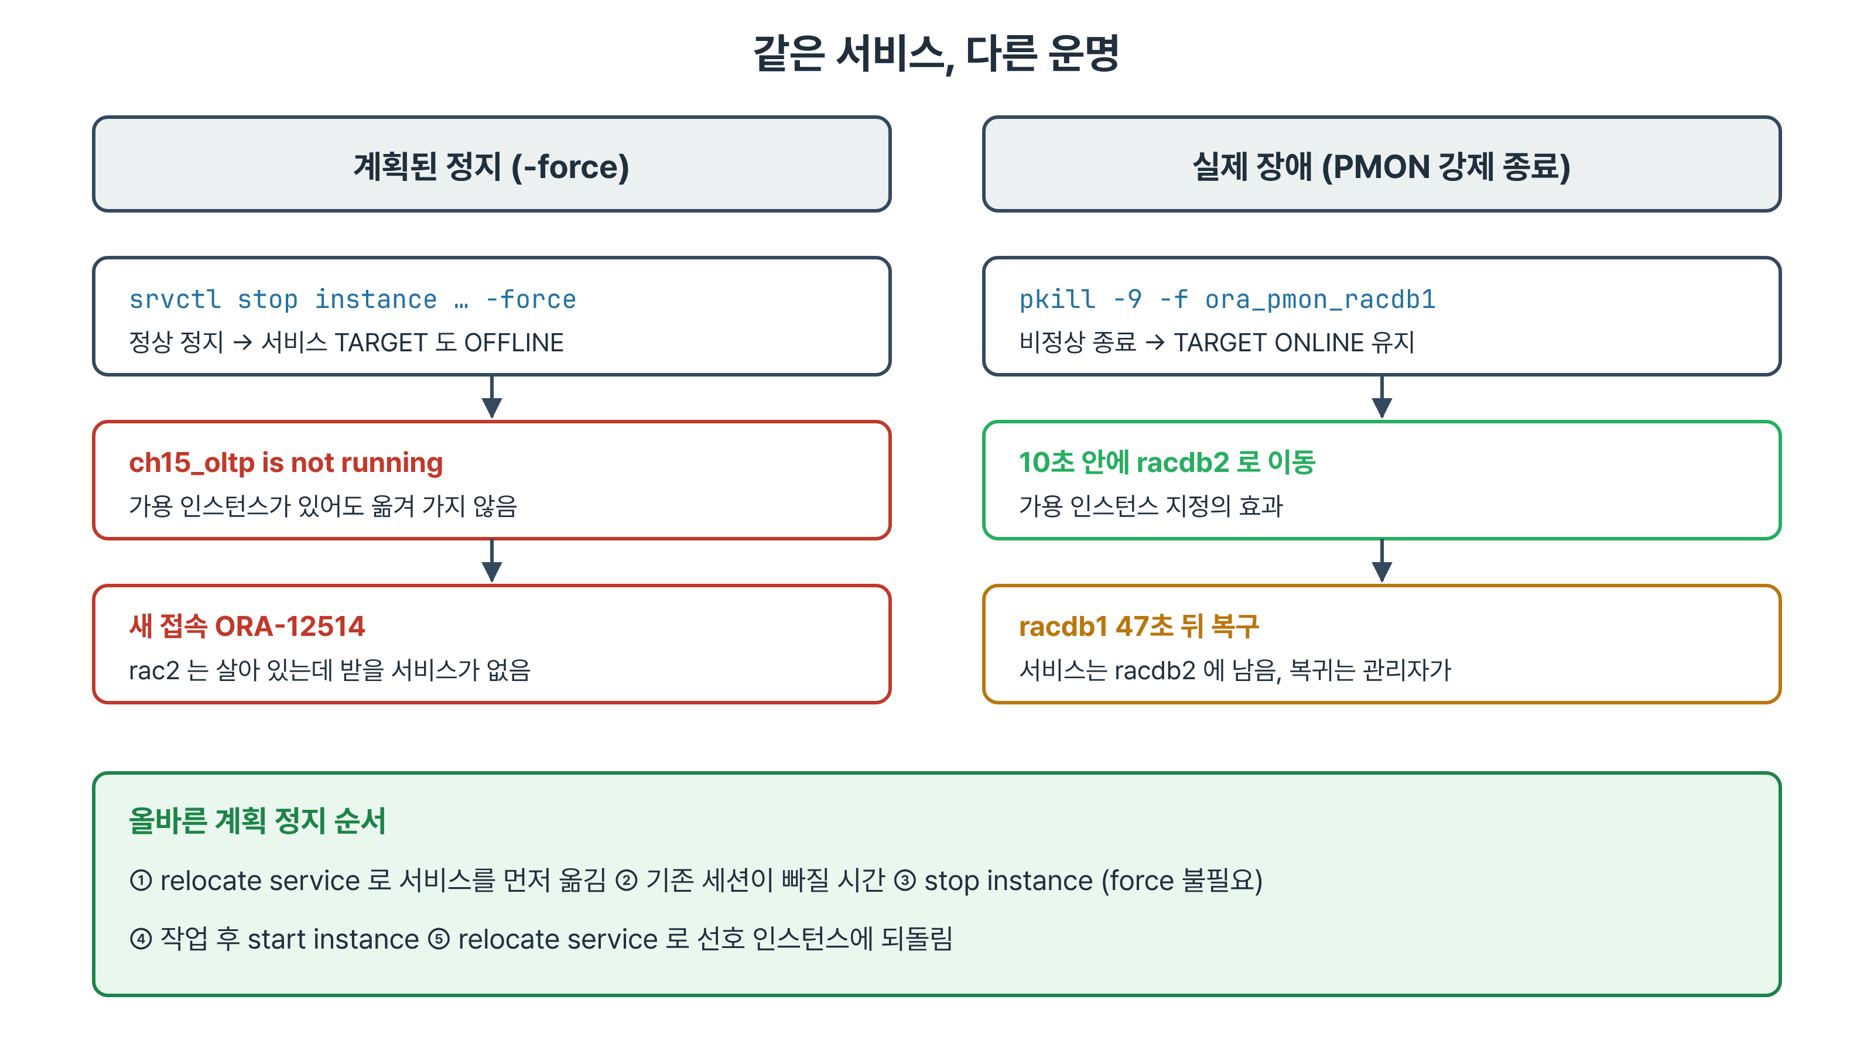
같은 서비스, 다른 운명
-force는 함께 정지, 실제 장애는 이동
Notes:
같은 서비스, 같은 가용 인스턴스인데 결과가 정반대로 갈렸습니다. 왼쪽은 force를 붙여 인스턴스를 내린 경우입니다. 많은 분이 서비스가 racdb2로 옮겨 갈 거라고 기대하지만 서비스는 함께 정지되었고 새 접속은 ORA-12514로 실패했습니다. 관리자의 의도된 정지라서 서비스의 TARGET까지 OFFLINE이 되기 때문입니다. 오른쪽은 PMON을 강제로 죽인 실제 장애입니다. TARGET이 ONLINE으로 남아 있어 10초 안에 racdb2로 옮겨 갔습니다.

Slide 24
복귀는 관리자가
선호 인스턴스가 돌아와도 그대로
• racdb1은 47초 뒤 자동 복구
• 158초까지 서비스는 racdb2에 남음
• relocate로 직접 되돌림
• 상태와 config의 Preferred 비교로 점검
Notes:
실제 장애 뒤 racdb1은 47초 만에 Clusterware가 되살렸습니다. 그런데 서비스는 158초까지 지켜봐도 racdb2에 그대로 있었습니다. 서비스를 옮기면 세션 배치가 다시 흔들리므로 Clusterware는 잘 돌고 있는 서비스를 움직이지 않습니다. 복귀는 relocate로 관리자가 합니다. 잊기 쉬운 단계라서 장애 대응 절차서의 마지막 항목에 넣어 둡니다. 서비스 상태와 config의 선호 인스턴스를 비교하는 점검 스크립트를 두면 어긋난 서비스를 찾아낼 수 있습니다.

Slide 25
올바른 계획 정지
서비스 먼저, 인스턴스는 나중
• relocate로 서비스 이동
• 기존 세션이 빠질 시간
• stop instance, force 불필요
• 작업 후 기동하고 서비스 되돌림
Notes:
야간 패치 계획서에 stop instance force 한 줄만 적어 두면 앞에서 본 사고가 납니다. 올바른 순서는 이렇습니다. 먼저 relocate로 서비스를 다른 인스턴스로 옮깁니다. 새 접속은 즉시 그쪽으로 갑니다. 기존 세션이 빠질 시간을 준 뒤 인스턴스를 내리는데, 이제 서비스가 없으므로 force 없이 내려갑니다. 작업이 끝나 인스턴스를 올린 뒤에는 서비스를 원래 자리로 되돌립니다. 기동 시간은 호스트 부하에 따라 47초에서 120초 넘게까지 달라졌으니 여유를 둡니다.

Slide 26
12.7
SCAN 부하 분산
• 부하 기반 분산
• 두 층

Slide 27
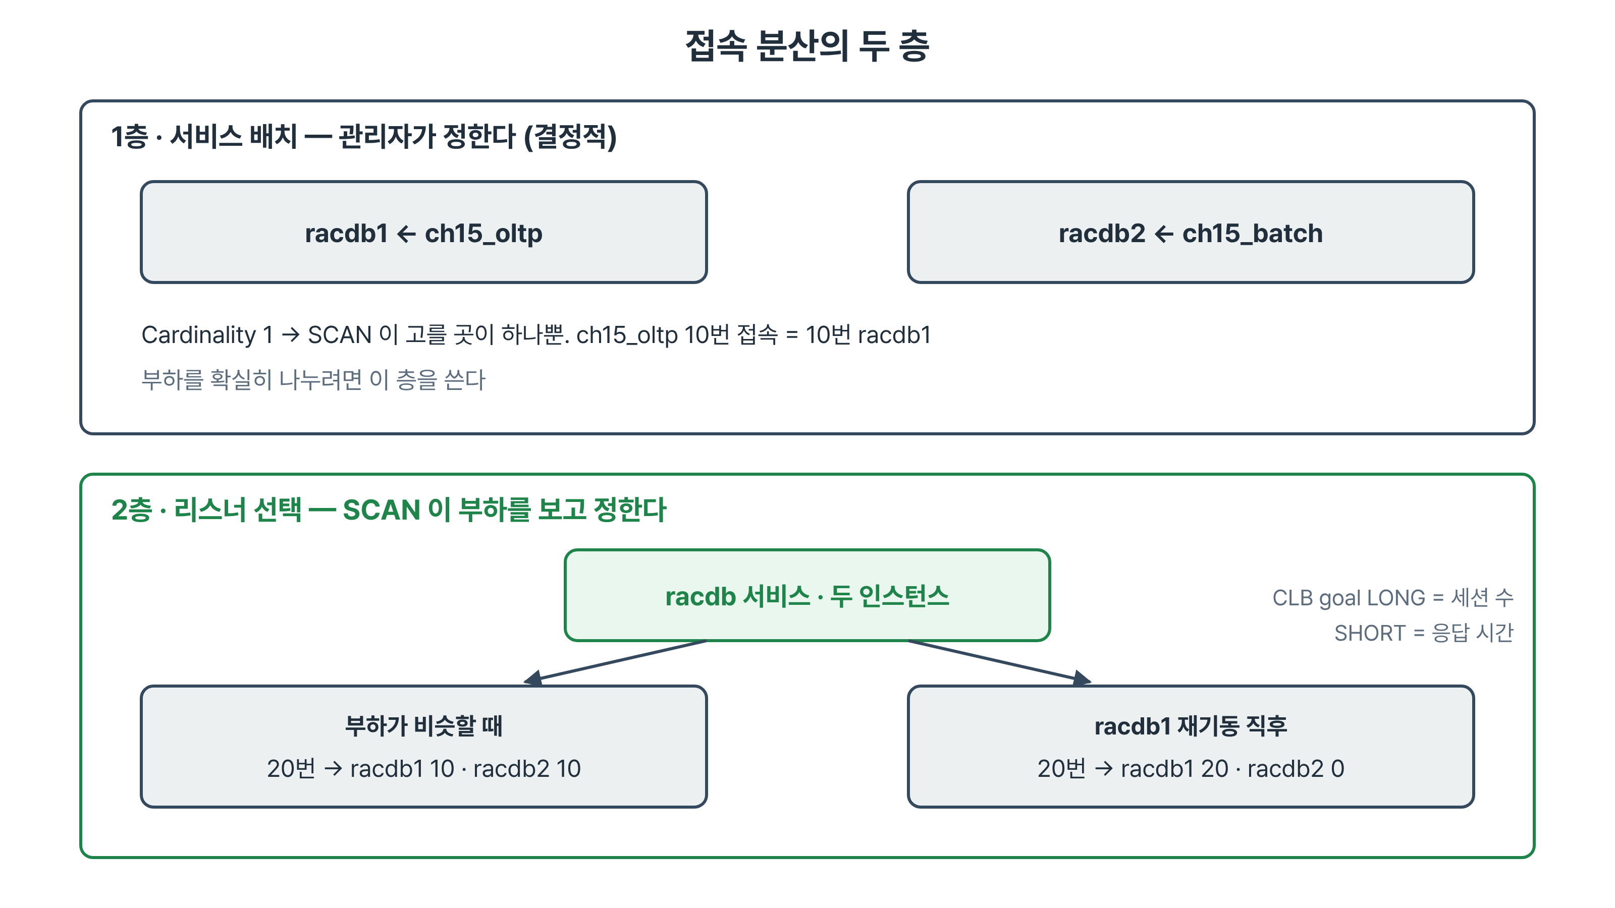
접속 분산의 두 층
서비스 배치는 관리자가, 인스턴스 선택은 리스너가
Notes:
RAC의 접속 분산은 두 층으로 이뤄집니다. 위층은 서비스가 어느 인스턴스에서 도는지로, 관리자가 선호와 가용으로 정합니다. ch15_oltp는 한 인스턴스에서만 돌아 SCAN에게 선택지가 없으므로 결과가 결정적입니다. 아래층은 여러 인스턴스에서 도는 서비스의 새 접속을 SCAN 리스너가 어디로 넘길지입니다. 기본 서비스 racdb로 20번 붙었을 때 부하가 비슷하면 10 대 10, racdb1을 막 재기동한 직후에는 20번 모두 racdb1이었습니다.

Slide 28
라운드로빈이 아니다
CLB goal이 기준을 정한다
• LONG(기본): 세션 수 기준
• SHORT: 응답 시간 기준
• 재기동 직후 한쪽 쏠림은 정상
• 한 번 재고 판단하지 않는다
Notes:
SCAN 분산이 번갈아 넘기는 라운드로빈이라고 생각하기 쉽지만 실제로는 덜 바쁜 쪽으로 보냅니다. 기준은 서비스의 Connection Load Balancing Goal입니다. 기본값 LONG은 세션 수를 보므로 커넥션 풀처럼 오래 유지되는 접속에 맞고, SHORT는 응답 시간을 보므로 붙었다 끊기를 반복하는 접속에 맞습니다. 재기동 직후 그쪽으로 몰리는 것은 부하 기반 분산이 동작한다는 증거입니다. 확인은 시간을 두고 여러 번, 세션 수를 함께 보면서 합니다.

Slide 29
12.8
운영 지침
• 세션 분류와 정리
• 점검 항목과 설계 원칙

Slide 30
세션 분류와 정리
SYS$USERS가 많으면 찾아서 고친다
• gv$session을 inst_id, service_name으로 집계
• SYS$USERS: 서비스 없이 접속한 세션
• 정지 후 삭제, 정지된 서비스는 ORA-12514
• 끝나면 10행, 자원 17개
Notes:
서비스를 두면 GV 달러 SESSION을 인스턴스와 서비스 이름으로 묶어 어떤 업무의 접속이 어디에 얼마나 있는지 볼 수 있습니다. SYS$USERS로 잡히는 세션이 많다면 접속 문자열에 서비스를 쓰지 않은 클라이언트가 있다는 뜻이고, 그런 접속은 서비스를 옮겨도 따라오지 않으니 찾아서 고칩니다. 실습 서비스는 정지한 뒤 지웁니다. 정지된 서비스로 접속하면 ORA-12514가 나는데 리스너가 지금 그 서비스를 모른다는 뜻이라 원인 후보가 여럿입니다.

Slide 31
설계 원칙과 점검
다섯 가지 원칙
• 애플리케이션마다 서비스, 이름에 성격
• 선호와 가용을 반드시 지정
• 서로 다른 서비스의 선호를 엇갈리게
• CDB라면 -pdb 지정
• 매일 Preferred와 실제 위치 비교
Notes:
서비스 설계 원칙을 정리합니다. 애플리케이션마다 서비스를 두고 데이터베이스 이름으로는 접속하지 않습니다. 이름에 업무 성격을 담으면 세션 분류가 쉬워집니다. 선호와 가용은 반드시 함께 지정합니다. 가용이 없으면 선호 인스턴스가 죽을 때 서비스도 사라집니다. 서로 다른 서비스의 선호를 엇갈리게 두면 평소에는 나뉘고 장애 때는 남은 쪽이 모두 받습니다. CDB라면 PDB에 붙입니다. 매일 점검으로 서비스가 선호 인스턴스에 있는지 확인합니다.

Slide 32
요약
• 서비스는 인스턴스와 클라이언트 사이의 이름표
• 노드 리스너와 SCAN 리스너의 등록 차이
• 선호·가용으로 정의, ora.*.svc 자원
• relocate는 새 접속만, 정의는 그대로
• -force는 함께 정지, 실제 장애는 이동
• 자동 복귀 없음, SCAN 분산은 부하 기반

Slide 33
퀴즈
• 1. 노드 리스너와 SCAN 리스너 목록의 차이는?
• 2. 선호·가용의 뜻과 엇갈린 배치의 이유는?
• 3. relocate 직전 세션과 재기동 뒤 위치는?
• 4. CRS-2974가 나는 상황과 의도는?
• 5. -force 정지와 PMON 종료의 차이는?
• 6. SCAN 분산이 라운드로빈이 아닌 근거는?

Slide 34
실습 개요
• 02 서비스 생성 — 선호·가용, PRKO-2101
• 03 기동과 배치 확인 — 네 곳에서 확인
• 04 ★ 서비스 이동 — 기존 세션 관찰
• 05 ★ 장애 시 자동 이동 — -force와 PMON 비교
• 07 SCAN 부하 분산과 정리
• 파일: RAC/15장/15장_실습_NN_*.txt

